Slide 1
01. 메인 화면
● 개요
정보사전등록 : 실종 발생 전 정보 사전 등록
긴급실종신고 : 실종 발생 시 사진을 업로드하여 신고
실종아동 등 조회 : 실종자 조회
보호아동 등 조회 : 보호자 조회
경찰청DB조회 : 베이비체인의 Pool이 아닌 경찰청DB조회
등록 : 실종아동 등 등록 / 보호아동 등 등록 선택 화면으로 이동
MY PAGE : 사전등록정보 / 실종아동등록정보 / 보호아동등록정보 / 등 각종 정보 조회
배너 : 사용자별 우선적으로 보여줘야하는 정보를 알리는 공간(예: 일일매칭서비스 결과를 확인해주세요, 정보 사전등록을 해주세요 등)
알림 : 긴급실종신고 알림 확인
(긴급실종신고는 48시간이 경과하면 삭제데이터)
● 처리절차
● 처리결과
Missing
정보
사전등록
긴급실종신고
실종아동 등
조회
보호아동 등
조회
경찰청DB조회
등록
MY PAGE
배너
Notes:
1

Slide 2
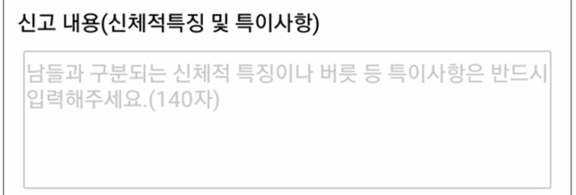
02. 정보사전등록 화면
정보사전등록
● Path
● 개요
1. key 입력란에 text 입력 또는 이미지 버튼 클릭시 갤러리에서 사진 가져오기/사진촬영을 통해 이미지 선택 가능
2. value 입력
3. 등록 버튼 선택
4. '등록이 완료되었습니다' 안내메세지 출력 후 현 화면 유지 또는 메인으로..?
5. key, value 타이틀 미정
● 처리절차
● 처리결과
아동 등 사진
이미지
연락처
특이사항
남들과 구분되는 신체적 특징이나 버릇 등 특이사항은 반드시 입력해주세요.
등록

Slide 3
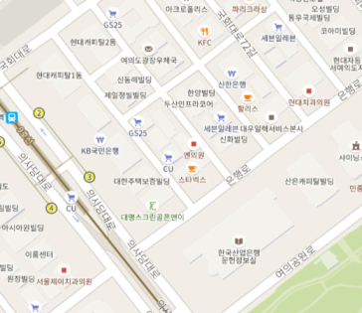
03. 긴급실종신고 화면
긴급실종신고
● Path
● 개요
1. 이미지 버튼 클릭으로 갤러리에서 사진 선택.
2. 실종 위치 지정
3. 신고 클릭시 '실종 신고가 되었습니다' 안내메세지 출력 후 화면 이동?
● 처리절차
● 처리결과
이미지 다건 입력 가능
( 블록체인에 올리지 않고, rdb쓰는것도 방법)
아동 등 사진
이미지
연락처
특이사항
남들과 구분되는 신체적 특징이나 버릇 등 특이사항은 반드시 입력해주세요.
위치지정
신고

Slide 4
04. 실종아동 등 조회 화면
실종아동 등 조회
● Path
● 개요
이미지 선택
검색 버튼 클릭
검색결과 출력(화면 로드시 검색결과 비노출)
클릭 시 연락처 조회 가능(블록체인에 조회 이력을 남긴다.)
● 처리절차
● 처리결과
등록일자
컬럼
사진썸네일
매칭률
메모full
*보호아동 등 조회 화면 동일
아동 등 사진
이미지
검색
검색결과
사진 | 매칭률 | 특이사항

Slide 5
05. 경찰청DB조회 화면
경찰청DB조회
● Path
● 개요
1. 이미지 선택
2. 검색 버튼 클릭
3. 검색결과 출력(화면 로드시 검색결과 비노출)
● 처리절차
● 처리결과
탭을 3개로
매칭검색 ← 이게 기본 탭
찾고있어요 list
보호하고있어요 list
매칭검색시 이미지 여러 개로 가능. VisionAI 모델 품질 향상. 매칭률 업
매칭검색
찾고있어요
보호하고있어요
아동 등 사진
이미지
검색
검색 결과
경찰청 DB | 항목 조회

Slide 6
06. 등록 화면
등록
● Path
● 개요
등록 조건을 미리 선택 후 화면 이동. 이후 등록 화면 타이틀 외 레이아웃은 동일.
● 처리절차
● 처리결과
실종아동 등
보호아동 등

Slide 7
07. 보호아동 등 등록 화면
보호아동 등 등록
● Path
● 개요
1. 정보사전등록 화면 구성과 동일
● 처리절차
● 처리결과
아동 등 사진
이미지
연락처
특이사항
남들과 구분되는 신체적 특징이나 버릇 등 특이사항은 반드시 입력해주세요.
등록

Slide 8
08. MY PAGE 화면
MY PAGE
● Path
● 개요
● 처리절차
● 처리결과
정보 사전등록 수정
실종아동 등 등록 수정
보호아동 등 등록 수정
일일매칭서비스

Slide 9
09. 정보 사전등록 수정 화면
정보 사전등록 수정
● Path
● 개요
1. 기등록 정보 조회
2. 클릭시 수정 화면으로 이동
● 처리절차
● 처리결과
* 실종아동 등 등록정보 수정/ 보호아동 등 등록정보 수정 동일
등록 정보
등록일자 | 사진 | 연락처 | 특이사항

Slide 10
09. 정보 사전등록 수정 화면 cont'd
정보 사전등록 수정
● Path
● 개요
● 처리절차
● 처리결과
사진(key)는 조회해주기만(입력/수정불가)
수정가능항목은
연락처, 메모
or
* 실종아동 등 등록정보 수정/ 보호아동 등 등록정보 수정 동일
아동 등 사진
이미지
연락처
특이사항
남들과 구분되는 신체적 특징이나 버릇 등 특이사항은 반드시 입력해주세요.
수정
삭제

Slide 11
10. 알림 화면
긴급실종신고 알림
● Path
● 개요
실종신고 리스트를 먼저 보여주고 클릭시 상세조회 가능
● 처리절차
● 처리결과
발생일자 | 사진 | 실종위치 | 등

Slide 12
10. 알림 화면 cont'd
긴급실종신고 알림
● Path
● 개요
● 처리절차
● 처리결과
연락처…?
상세조회
연락처
특이사항
위치지정

Slide 13
11. 일일매칭서비스 화면
일일매칭서비스
● Path
● 개요
1. 신청한 내역이 없는 경우 신청 버튼 노출
2. 신청 버튼 클릭시 '신청이 완료되었습니다' 등 안내메세지 표기 후 화면 이동 -> 신청 내역 조회도 좋을듯
● 처리절차
● 처리결과
신청하신 내역이 없습니다.
이 서비스는 등록된 사진에
대해 매칭 서비스를 제공하고
~~~~~~~~~~ 하루에
한번 결과를 보내드립니다.
신청하시겠습니까?
신청

Slide 14
11. 일일매칭서비스 화면 cont'd
일일매칭서비스
● Path
● 개요
1. 신청한적이 있는 사용자의 경우, 신청일자를 보여주고 리포트를 리스트 해줌. 어떤 항목을 보여줄지, 자세히보기는 가능한지 추가 고민 필요
2. 메인 화면의 배너에서 일일매칭서비스를 확인하라는 안내메세지를 클릭한 경우 연결되는 페이지..? 또는 자세히보기 화면으로 바로?
● 처리절차
● 처리결과
신청일자 : 2018.08.11
날짜 | 매칭여부?

Slide 15
XX. 화면
● Path
● 개요
● 처리절차
● 처리결과

